Slide 1
中華汽車校園大使
每月必修主線 A/B 任務 成果簡報
大使姓名/學校:簡懷辰 / 元智大學
任務月份:10 月
A. 社群內容創作 ・ B. 趨勢觀察
A+B

Slide 2
10 月任務總覽
A 社群內容創作
B 趨勢觀察(3 積分)
主題:第五屆車輛設計數位研習營
形式:IG 影片 + 貼文文案
狀態:已發布
主題:畢業生最重視的企業福利
平台:Dcard 工作版(2 篇貼文)
形式:觀察 + 分析 + 數據
本簡報涵蓋繳交規定項目
大使姓名/學校 ・ 任務月份 ・ 主題 ・ 任務形式 ・ 內容分享與說明 ・ 成效(具體數據) ・ 執行心得或意見

Slide 3
A
社群內容創作:基本資訊
大使姓名/學校
簡懷辰 / 元智大學
任務月份
10 月
主題
第五屆車輛設計數位研習營
任務形式
A. 社群內容創作(IG 影片 + 文案)
貼文連結
instagram.com/reel/DejgEzCAkPm

Slide 4
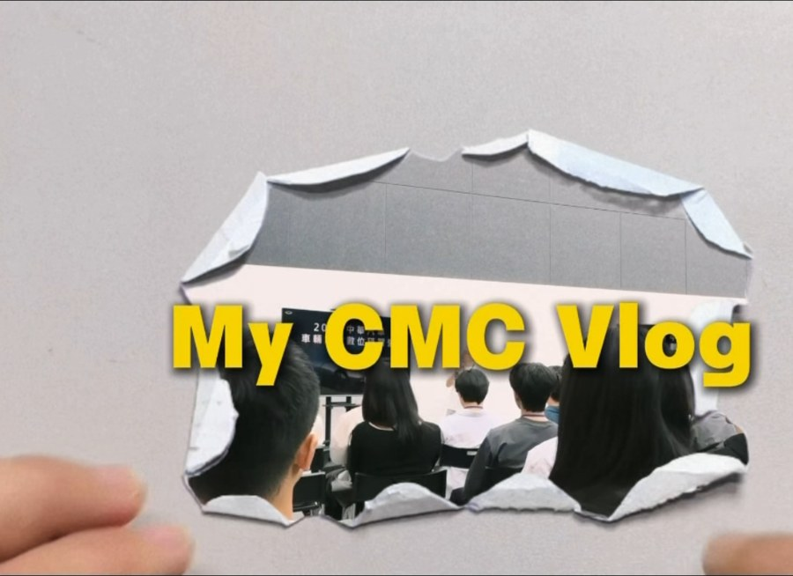
A
內容分享與說明:發想與執行方式
發想
把「一台車從材質桌開始」的幕後現場帶給同學看
第一人稱視角,拉近校園與車輛產業
執行
研習營體驗:AI 內裝設計、CMF、VR、油土模型、四足機器人
影片記錄 + 貼文文案,結尾提問「你最想體驗哪一關?」
標籤:#中華汽車 #車輛設計 #校園大使
IG Reel「My CMC Vlog」畫面

Slide 5
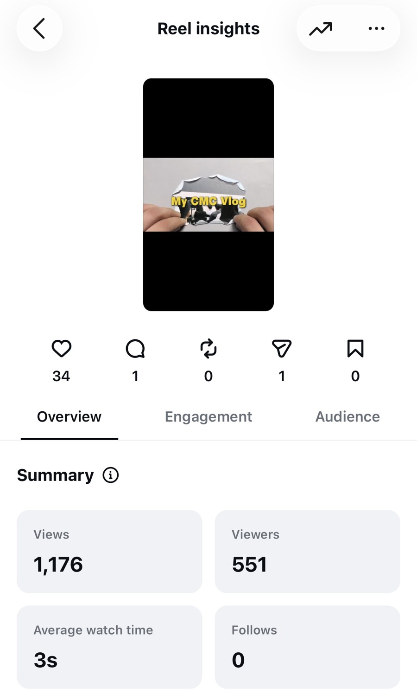
A
成效:具體數據
1,176
551
36
觀看次數
觸及人數
互動數
34
1
1
按讚數
留言數
分享數
互動數 = 按讚 34 + 留言 1 + 分享 1(轉發、儲存皆 0)。平均觀看 3 秒,新增追蹤 0。資料來源:IG Reel 後台洞察。

Slide 6
B
趨勢觀察:主題與方法
觀察主題
觀察平台
畢業生最重視的企業福利
(任務指引範例之一)
Dcard 工作版
2 篇貼文,共 50 則留言
可見留言 31 則納入統計
觀察方式
選出與福利、新鮮人職場最相關的兩篇貼文,記錄愛心、留言、收藏、分享數
逐則閱讀可見留言,依福利類別統計提及次數(一則可提及多項)
對照 104 公開的中華汽車福利,找出新鮮人需求與企業現況的落差

Slide 7
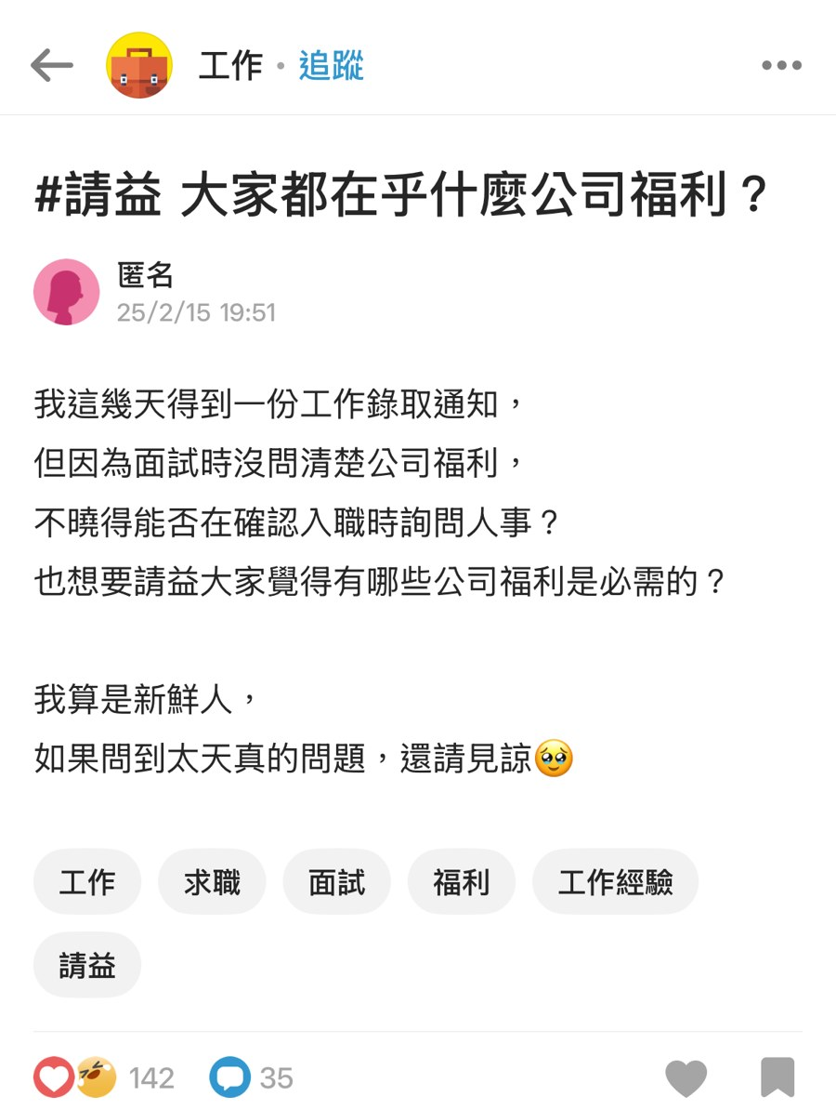
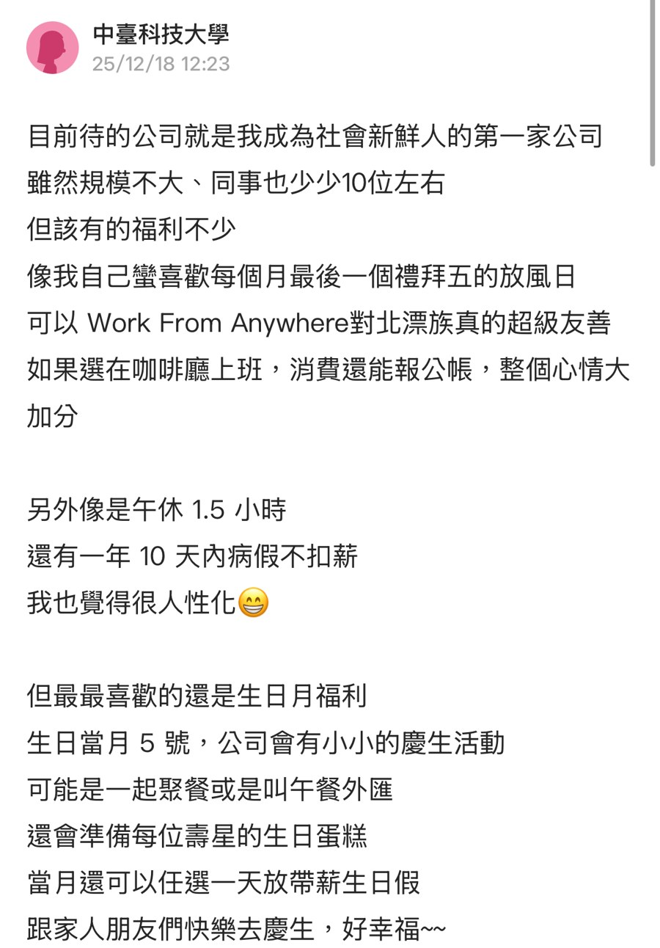
B
第一線觀察:Dcard 案例
案例 1|#請益 大家都在乎什麼公司福利?
案例 2|#閒聊 社會新鮮人的小確幸公司
2025/2/15 發文
愛心 142 ・ 留言 35
收藏 832 ・ 分享 50
2025/12/18 發文
愛心 82 ・ 留言 15
收藏 10 ・ 分享 2
新鮮人請教哪些福利是必問、必備
最高讚留言(246 讚):入職前先確認薪資結構、休假、三節年終、加班費
「錢才是重點」(72 讚)
原 PO 最愛:放風日、Work From Anywhere、午休 1.5 小時、生日月福利
留言多羨慕零食、賀卡、蛋糕等小確幸

Slide 8
B
數據佐證:留言怎麼說
Dcard 案例 1 留言提及的福利(則,n=17)
外部對照:1111 人力銀行
薪資/獎金/年終
14
2025 新鮮人求職意向調查
薪資符合行情 63.7%
不用常態加班 45.1%
公司福利好 34.6%
交通便利 32.2%
固定週休二日 30.6%
餐飲/零食/設備
5
彈性/遠端
3
休假
3
加班費/準時下班
3
停車位
2
體檢
1
統計方式:案例 1 共 35 則留言,可見 20 則,其中 17 則談福利;一則可提及多項。案例 2 可見 11 則,其中 4 則談零食/賀卡。兩篇貼文互動合計:愛心 224、留言 50、收藏 842、分享 52。
資料來源:1111 人力銀行(產經新聞網報導);Dcard 為可見留言之質性觀察,不代表全體畢業生。

Slide 9
B
福利對照:新鮮人需求 vs. 中華汽車
Dcard 最在意 | 則數 | 中華汽車(104 公司頁)
薪資/獎金/年終 | 14 | 年終獎金(含中秋、端午),依營運與考績加發獎金及紅利,三節/生日禮券
餐飲/設備 | 5 | 多樣化同仁餐廳(自助餐、麵食、套餐、Cafe'),健身房、球場
彈性/遠端 | 3 | 彈性上班制度(遠端未見說明)
休假 | 3 | 週休二日,小寒假、小暑假各約 1 週,優於法令的旅遊假
體檢 | 1 | 醫師駐廠看診、定期健康檢查
加班費 | 3 | 公司頁未載明,需向人資確認
資料來源:104 人力銀行「中華汽車楊梅廠」公司頁

Slide 10
B
分析與建議
觀察分析
對中華汽車的建議
新鮮人談福利,第一關仍是「錢」:17 則中 14 則提到薪資、獎金或年終
其次是日常體驗:餐飲零食、彈性遠端、優於勞基法的休假
小確幸互動不高,卻最容易引發羨慕與分享
與 1111 調查一致:薪資居首(63.7%),不常態加班(45.1%)次之
薪資與年終是新鮮人最在意的項目,中華汽車已有制度,招募溝通宜優先說清楚
彈性上班、寒暑假、餐廳等福利做成真實員工故事,放到校園與社群
研習營等活動可加入福利 Q&A

Slide 11
執行心得或意見
A 任務心得
B 任務心得
【待補】
【待補】

